Slide 1
LAB. VEŽBA br.4
Sinhronizacija izvora slike i uticaj promene nivoa video-signala na kvalitet reprodukovane TV slike
Vremensko usaglašavanje video - signala u televizijskom sistemu (H - time i V - time)
Fazno usaglašavanje video-signala u TV studiju
Sinhronizacija digitalnih video – uređaja
Sinhronizacija TV centra sa spoljnim video – signalom
Merenja
Predmet: Merenja u telekomunikacijama
Trener: Vladimir Petrović

Slide 2
RAD NA VEŽBI
Kolor bar signal preko peč polja dovesti na ulaz IN B merne grupe. Na ulaz IN A merne grupe dovoditi kolor bar signal sa različitih dužina koaksijalnog kabla od 50m, 100m i 150m. Posmatrati i precrtati dobijene oscilograme sa osciloskopa i vektorskopa za različite dužine koaksijalnog kabla.
ZADATAK 1.
За различите дужине коаксијалног кабла, RG 59, одредити следеће параметре колор бар сигнала (резултате приказати табеларно):
•ниво колор бар сигнала,
•ниво синхронизационих импулса,
•ниво луминентног сигнала Ey,
•ниво хроминентног сигнала Ec.
Dužina koaksijalnog kabla (m) | Nivo kompozitnog video signala (pp) | Nivo sinhronizovanog signala | Nivo luminentnog signala Ey | Nivo hrominentnog signala Ec
Na početku kabla
50
100
150

Slide 3
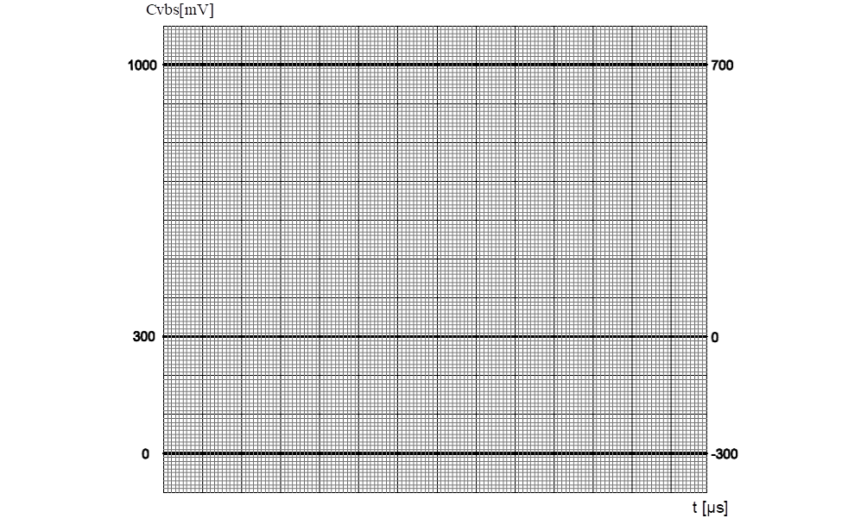
RAD NA VEŽBI
ZADATAK 2.
Precrtati izgled kolor bar signala sa ulaza IN B merne grupe (kolor bar signal na početku koaksijalnog kabla). Posmatrati oblik kolor bar signala na ulazu IN A merne grupe za dužinu koaksijalnog kabla od 150m. Precrtati oscilogram sa osciloskopa i vektorskopa i obeležiti najvažnije nivoe.
Horizontalna osa predstavlja vreme [µs]. Svaki podeok predstavlja 10[µs]. Vertikalna osa predstavlja nivo video-signala [mV]. Svaki podeok predstavlja 100[mV].
a) Nivo kolor bar signala u osnovnom opsegu na početku koaksijalnog kabla (IN B)

Slide 4
RAD NA VEŽBI
ZADATAK 2.
б) Ниво колор бар сигнала у основном опсегу за дужину коаксијалног кабла од 150m (IN A)

Slide 5
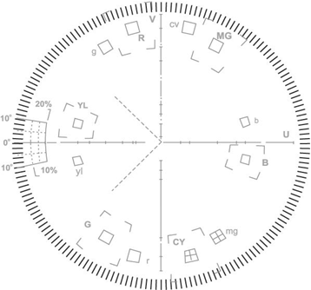
RAD NA VEŽBI
ZADATAK 3.
Na ulaz 1 video-miksera dovesti kompozitni video-signal (kolor bar signal amplitude 1Vpp), na ulaz 2 dovesti kolor bar signal sa dužine koaksijalnog kabla od 150m. Koristeći sledeću masku na video mikseru , ova dva signala dati na izlazu. Vizuelno na monitoru, osciloskopu i vektorskopu posmatrati izlazni signal. Komentarisati ujednačenost sjajnosti i boje slike, promenu nivoa video-signala, vrstu i zasićenje boje. Sa vektorskopa precrtati položaj i dužinu vektora primarnih i komplementarnih boja sadržanih u kolor bar signalu na izlazu iz video miksera.

Slide 6
RAD NA VEŽBI
ZADATAK 4.
Pokazati kako promena nivoa kompozitnog video-signala utiče na kvalitet reprodukovane TV slike.
Uputstvo: Na ulaz Frame synchronizera (ili distribucionog pojačavača VDA) dovesti kompozitni kolor bar signal nivoa 1Vpp. Izlaz OUT iz Frame synchronizera (ili distribucionog pojačavača VDA) povezati na ulaz IN B TV monitora i IN B waveform monitora. Menjati nivo video-kolor bar signala , na Frame synchronizeru (ili distribucionom pojačavaču VDA) u granicama od 300 mV do 1100mV, sa korakom od 200 mV. Posmatrati promenu kvaliteta slike na TV monitoru. Dobijene rezultate i komentare upisati u tabelu ispod.
Nivo video signala (700mV) | 300mV | 500mV | 700mV | 900mV | 1100mV
Kvalitet slike na TV monitoru (komentar)

Slide 7
RAD NA VEŽBI
ZADATAK 5.
Pokazati kako promena nivoa luminentnog video- signala utiče na kvalitet reprodukovane TV slike kada hrominentni signal ima standardnu vrednost.
Uputstvo: Na ulaz Frame synchronizera (ili distribucionog pojačavača VDA) dovesti kompozitni kolor bar signal nivoa. Izlaz OUT iz Frame synchronizera (ili distribucionog pojačavača VDA) povezati na ulaz IN B TV monitora i IN B waveform monitora. Menjati nivo luminentnog video-signala , na Frame synchronizeru (ili distribucionom pojačavaču VDA) u granicama od 300 mV do 1100mV, sa korakom od 200 mV. Posmatrati promenu kvaliteta slike na TV monitoru. Dobijene rezultate i komentare upisati u tabelu ispod.
Nivo luminentnog video signala (700mV) | 300mV | 500mV | 700mV | 900mV | 1100mV
Kvalitet slike na TV monitoru (komentar)

Slide 8
RAD NA VEŽBI
ZADATAK 6.
Pokazati kako promena nivoa hrominentnog video-signala utiče na kvalitet reprodukovane TV slike kada luminentni signal ima vrednost 1Vpp.
Uputstvo: Na ulaz Frame synchronizera (ili distribucionog pojačavača VDA) dovesti kompozitni kolor bar signal nivoa 1Vpp. Izlaz OUT iz Frame synchronizera ( ili distribucionog pojačavača VDA) povezati na ulaz IN B TV monitora i IN B waveform monitora. Menjati nivo hrominentnog video-signala, na Frame synchronizeru (ili distribucionom pojačavaču VDA) u granicama od 300 mV do 1100mV, sa korakom od 200 mV. Posmatrati promenu kvaliteta slike na TV monitoru. Dobijene rezultate i komentare upisati u tabelu ispod.
Nivo hrominentnog video signala (700mV) | 300mV | 500mV | 700mV | 900mV | 1100mV
Kvalitet slike na TV monitoru (komentar)

Slide 9
RAD NA VEŽBI
ZADATAK 7.
Kod povezivanja video-uređaja mora da se vodi računa o njihovoj terminaciji, odnosno završetku. Terminatorom (završnicom) naziva se poseban oblik BNC konektora koji u sebi sadrži završni otpor od 75Ω. Karakteristična impedansa uređaja treba da odgovara završnom otporu terminatora. Za televizijske uređaje završni otpor terminatora iznosi 75Ω. Duplo završeni ili nezavršeni putevi video-signala između uređaja ozbiljno utiču na amplitudu video-signala. Ako je put video -signala duplo završen onda je video-signal manji od 1Vpp, a ako je nezavršen veći od 1Vpp. Kada put video-signala ide kroz više uređaja, od jednog do drugog (looping), onda terminator treba staviti na poslednji uređaj. Samo jedna terminacija je dozvoljena u video petlji i to na poslednjem uređaju.
Pokazati kako promena završnog opterećenja na uređajima utiče na kvalitet reprodukovane TV slike. Na osciloskopu i vektorskopu posmatrati nivo kolor bar signala kada je poslednji uređaj završen (terminisan) sa:
•završnicom od 75Ω,
•završnicom od 50Ω,
•nije završen,
•završen duplo sa dve završnice od 75Ω,
•završen duplo sa dve završnice jedna od 75Ω, a druga od 50Ω.
Dobijene rezultate prikazati tabelarno:

Slide 10
RAD NA VEŽBI
ZADATAK 7.
Dobijene rezultate prikazati tabelarno:
Napomena: Završnicu postaviti na krajnji uređaj puta video-signala.
 | Završnica od 75Ω | Završnica od 50Ω | Uređaj nije završen | Uređaj duplo završen sa 75Ω | Uređaj duplo završen sa 75/50Ω
Nivo kolorbar signala (mV)
Komentar

Slide 11
RAD NA VEŽBI
ZADATAK 8.
Pokazati kako promene nivoa sinhronizacionih impulsa utiču na sinhronizaciju slike:
Uputstvo: Na ulaz Frame synchronizera dovesti kolor bar signal nivoa 1Vpp. Izlaz OUT iz Frame synchronizera povezati na ulaz IN B TV monitora i IN B waveform monitora. Smanjiti nivo horizontalnog sinhronizacionog signala za a) 30% b) 60% c) 80%. Posmatrati promenu sinhronizacije slike na TV monitoru.

